Slide 1



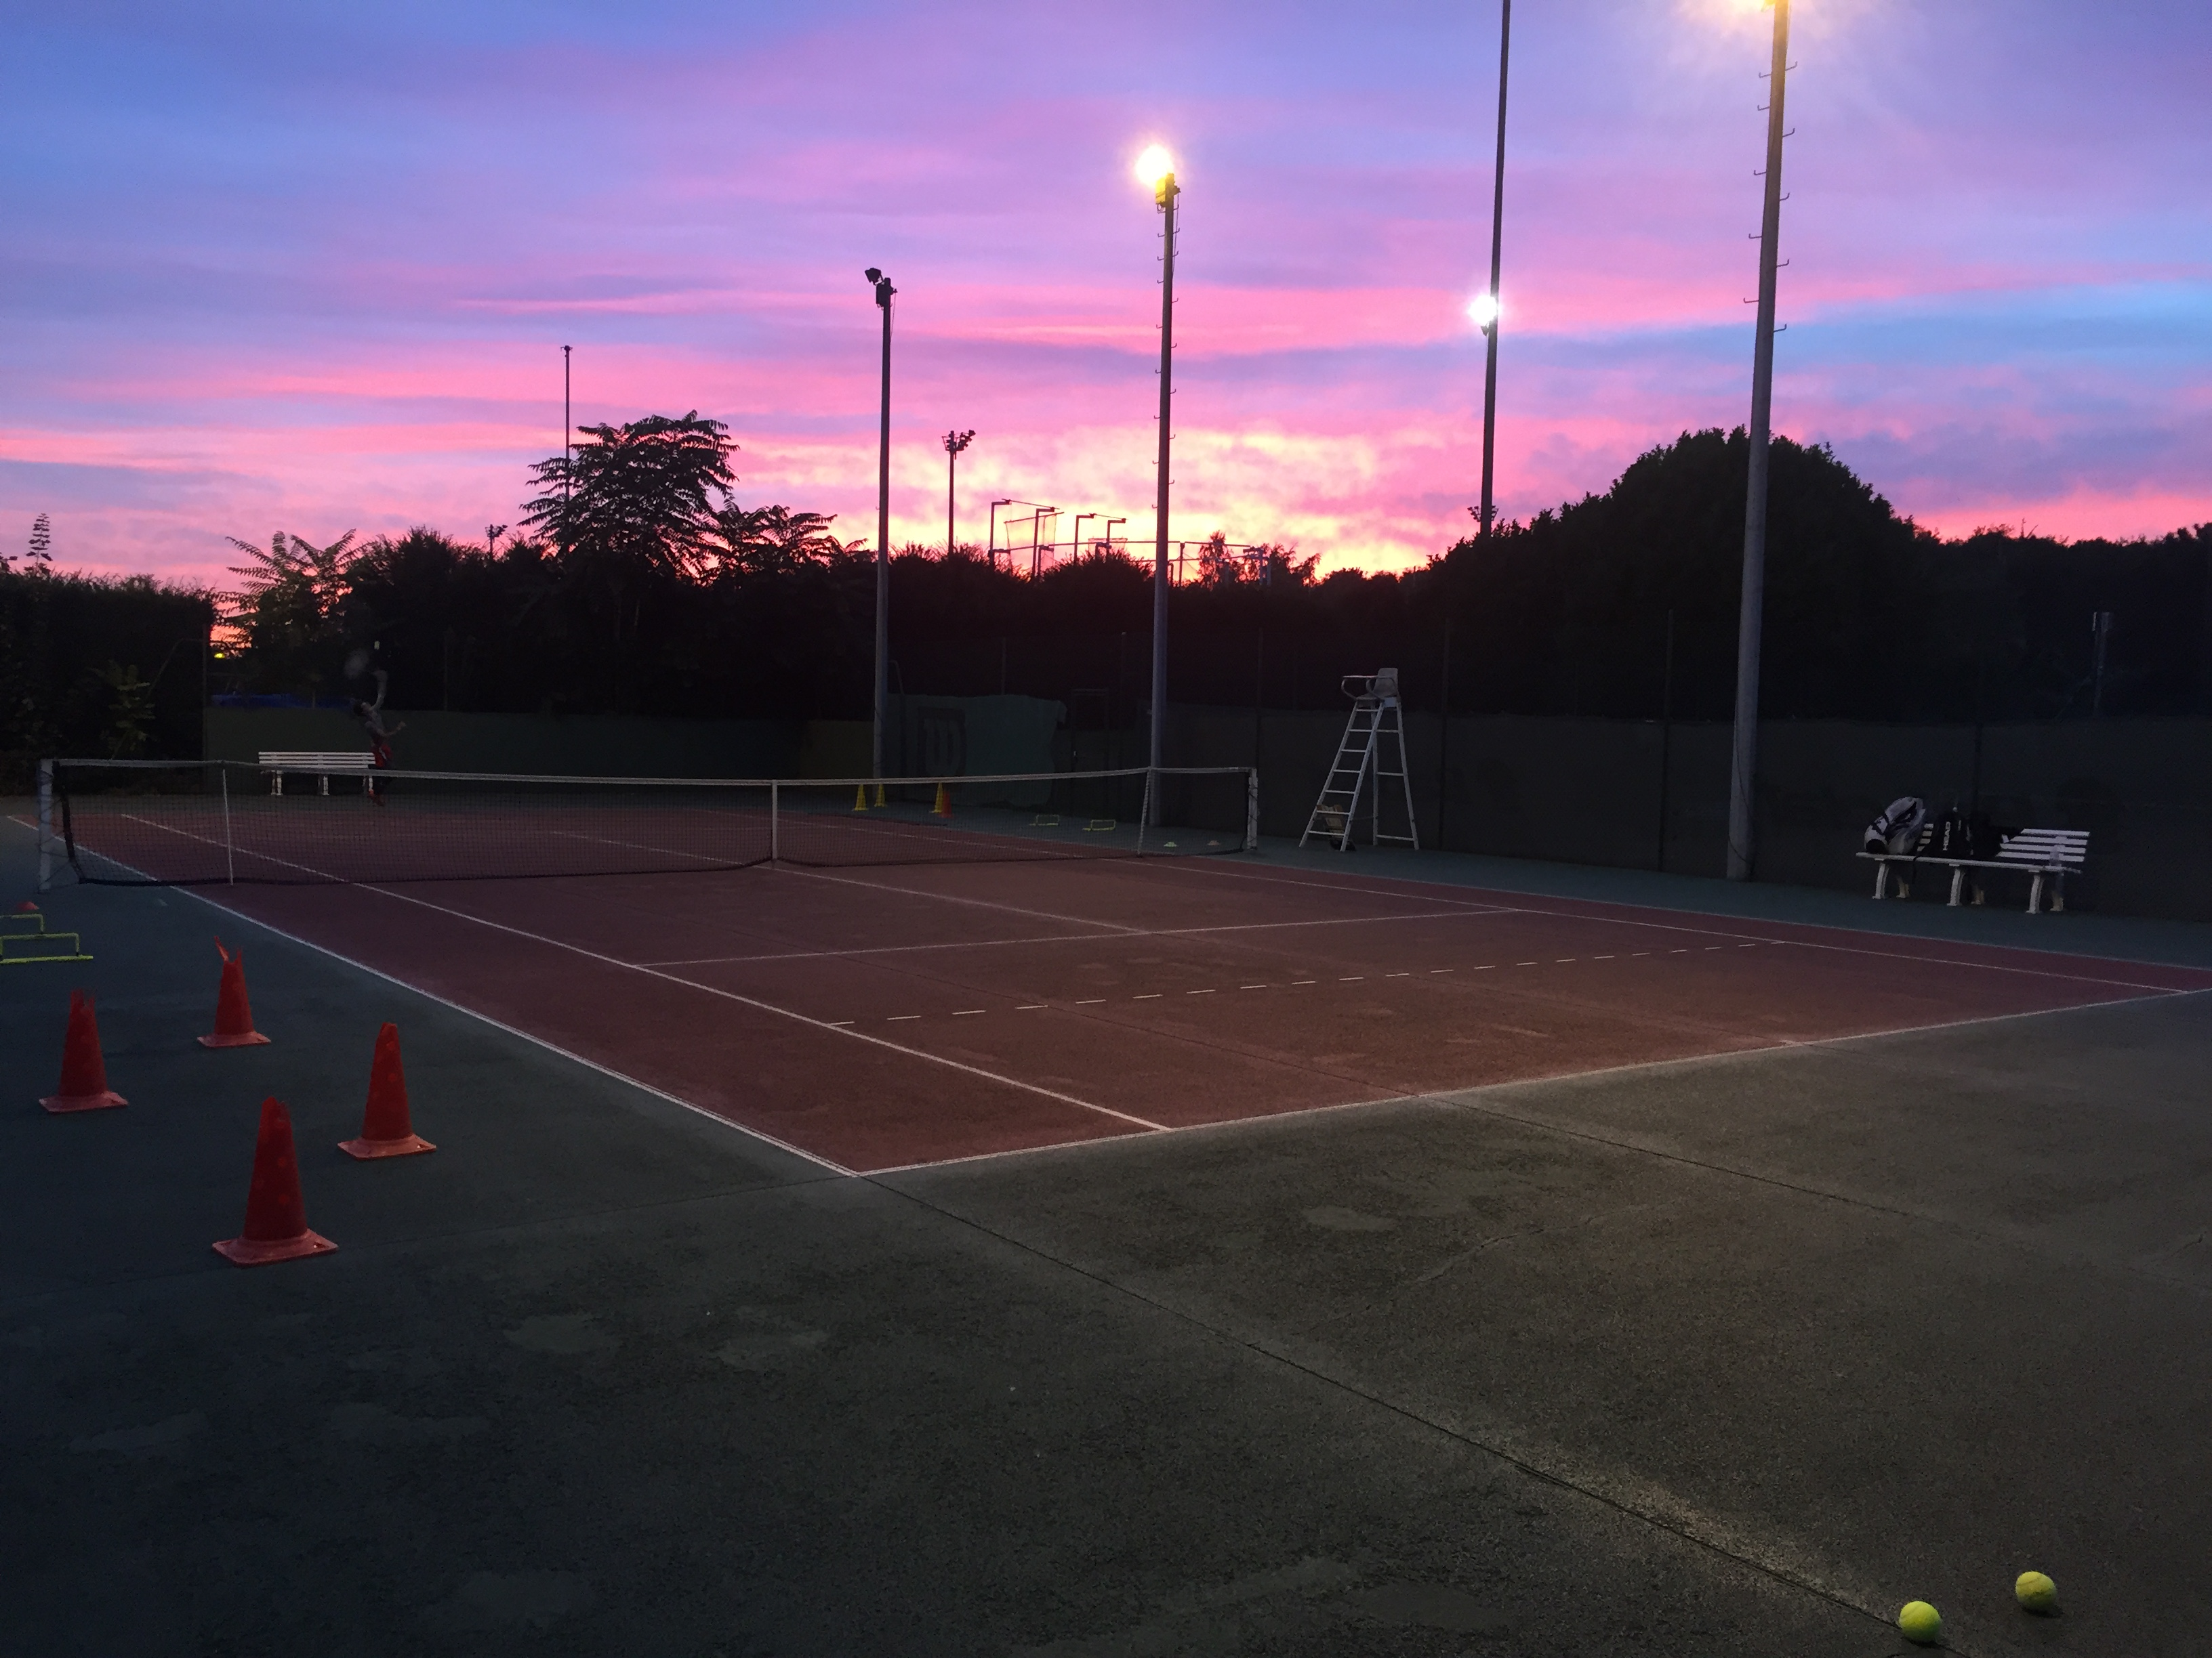

Groupe élite
Saison 2020/2021

Slide 2

Sommaire
La cellule d’entrainement
Le contenu d’entrainement
Rappel des nouvelles actions mises en place
Les championnats internes
La charte de respect des objectifs
Lettre à « moi-même »

Slide 3

La cellule d’entrainement
L’équipe pédagogique
Charles CAUSSE
Entraineur référent
Flynn Crosbie
Préparateur physique
Nicolas ANTEGE
Directeur sportif

Slide 4
Semaine type d’entrainement
Ecole de tennis
1 heure
Entrainement élite
1 heure 30
Entrainement physique
1 heure
Cours particulier
JEU LIBRE

Slide 5

Le contenu d’entrainement
Mise en jeu
Construction du point
Attaque
Défense/Contre-attaque

Slide 7
Les nouvelles actions
Recrutement d’un préparateur physique
diplômé
RTCJ CLUB TOUR
-Mise en place de 2 réunions parents/profs)
(02/10/2020 et 04/06/2021)
Création d’une charte d’entrainement
« Lettre à moi-même »
Championnat interne par niveau

Slide 8
“RTCJ ATP/wta TOUR”
OBJECTIF TOURNOIS (8 ans et +)
Défaite au premier tour = 10 points (seulement si défaite)
Victoire à classement inférieur = 30 points
Victoire à classement égal = 50 points
Victoire en perf 1 classement au dessus = 100 points
Victoire en perf 2 = 150
Victoire en perf 3 = 200 etc etc…
Exemple: Romain (15/3) gagne à 15/4, 15/3, 15/2 et perd à 15/1 = 180 points.

Slide 9
“RTCJ ATP/wta TOUR”
Même concept que le classement ATP et WTA avec un top 100.
Renouvellement du classement tous les mois.
ÉMULATION, CONCURRENCE, PROGRÈS.

Slide 10
Championnat interne
 | Aurélie | Mathias | Noham | Jules | Raphael | Fereol | Chloé | Victoria
Aurélie Breton
Mathias Brinig
Noham Quenault
Jules Lebrault
Raphael Lefevre
Fereol Darrou
Chloé Pineau
Victoria Rubinstein

Slide 11
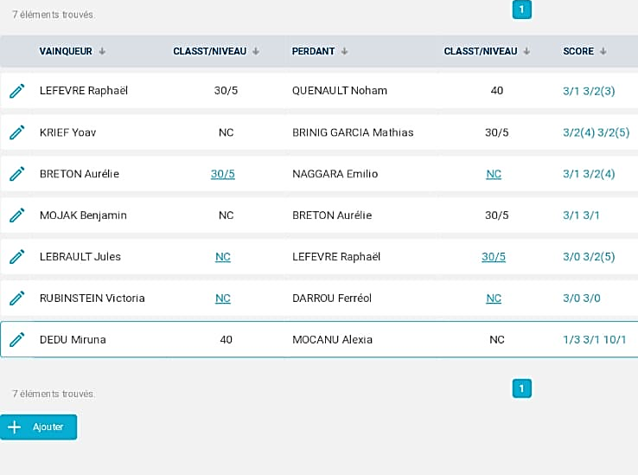

Slide 12
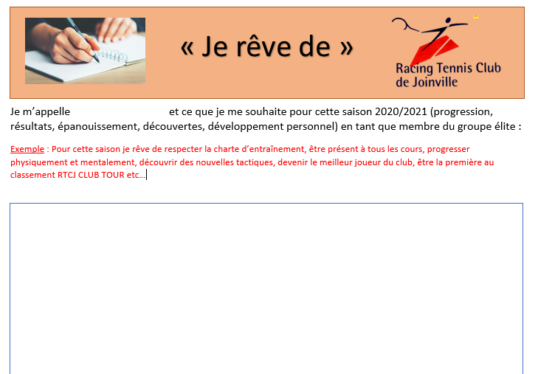
Lettre à moi-même

Slide 13
L’attitude pendant les matchs
Un discours positif pour rassurer l’enfant (il est déjà assez stressé, essayons de ne pas en rajouter)
Ne pas montrer de gestes d’humeur pendant les matchs, encourager de temps en temps sans prendre trop de place.
Si un problème survient, appelez le juge arbitre et ne prenez pas partie.
Veillez à ce qu’il/elle soit un environnement rassurant, protecteur avant la compétition.

Slide 14

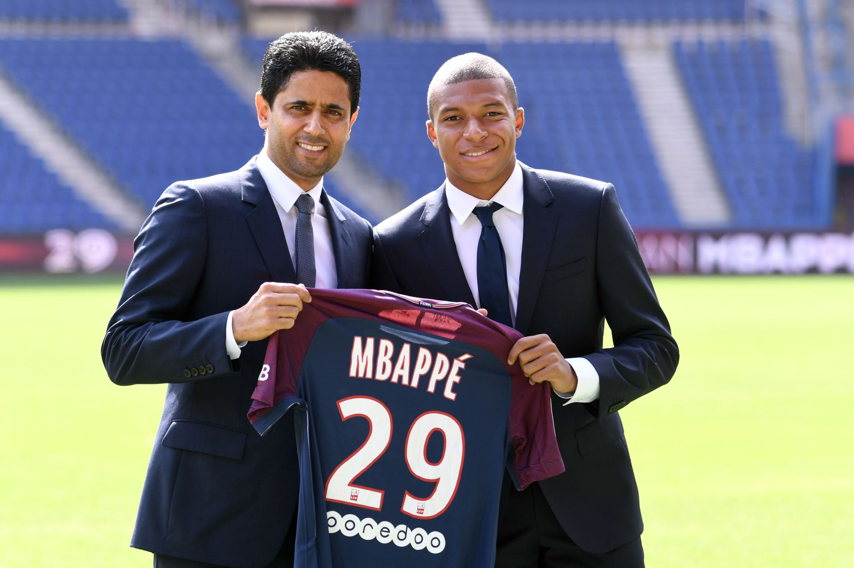
Charte de respect des objectifs
SENS DES RESPONSABILITES
ENGAGEMENT
PERSONNEL

Slide 15
Merci pour votre attention
Questions ?
Remarques?

Slide 17
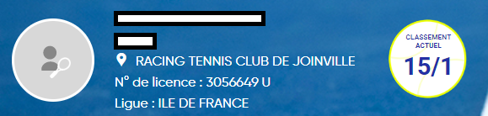
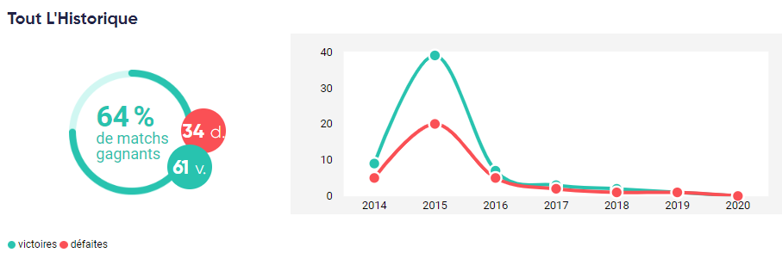
Tutoriel pour les nouveaux (ou pas)

Slide 18
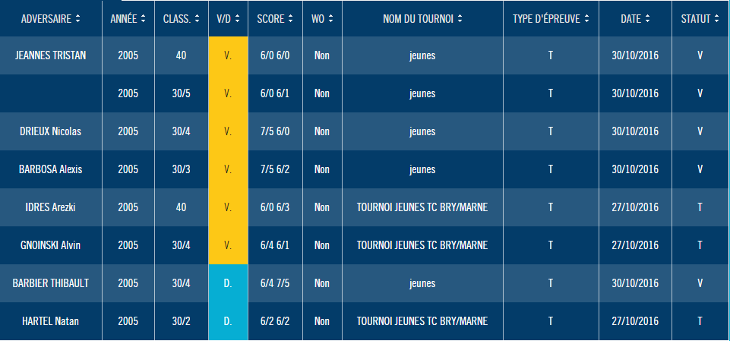

Slide 19
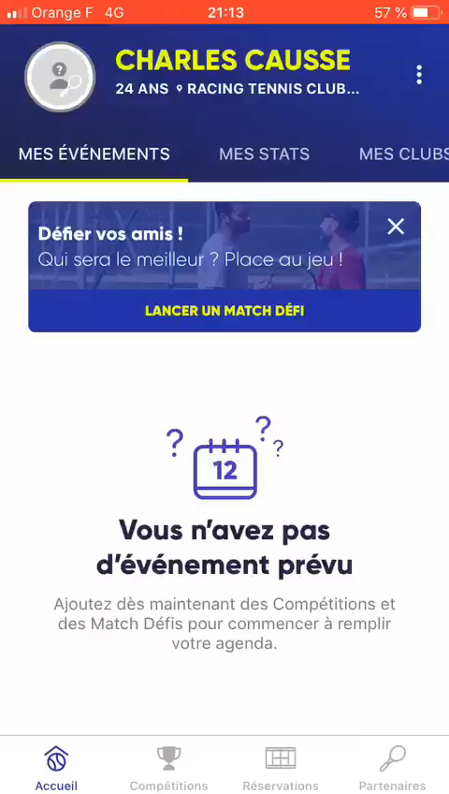
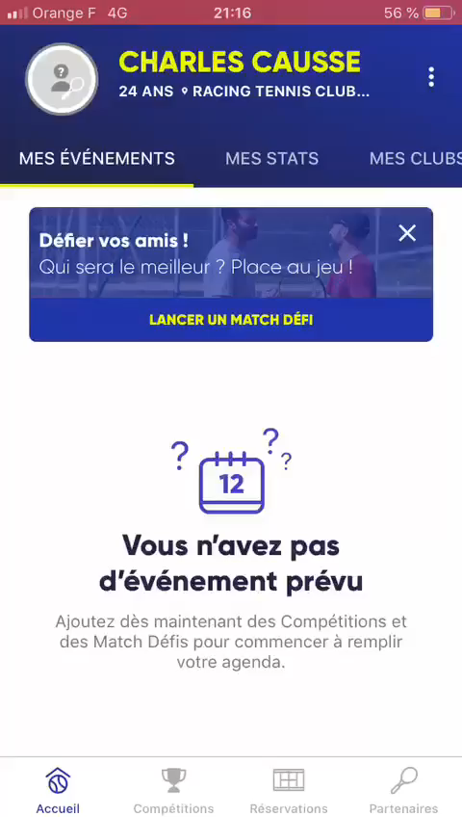


Slide 20
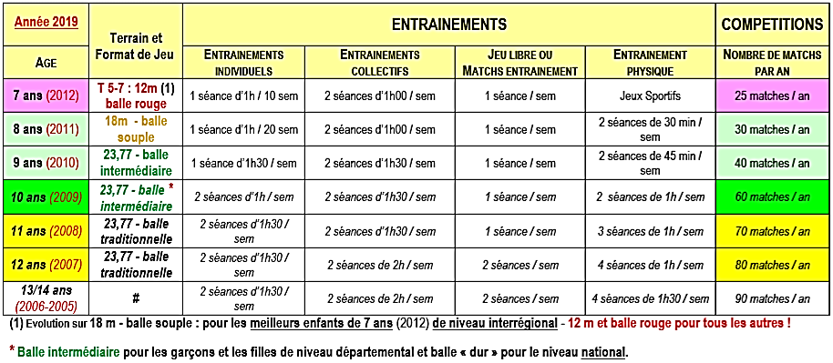
Le niveau régional/national

Slide 21
Les vertus de la compétition pour un enfant
La pratique en compétition donne du sens à l’entraînement et à l’apprentissage
Elle permet, en se confrontant aux autres, à l'enfant :
  de mieux se connaître
  d’évaluer ses progrès
  de développer ses ressources sociales et relationnelles
    avec des adversaires,
    avec des partenaires,
    avec des juge-arbitres et des arbitres,
    avec des capitaines ou des coaches,
  de développer et gérer ses ressources internes
    physiques (perception, vitesse, coordination, endurance)
    mentales (émotionnelles et intellectuelles)
  de développer la capacité de prise de décision tactico-technique
Pour bien la vivre, l’enfant a besoin d’être accompagné avec bienveillance et encouragements dans sa découverte puis sa pratique de la compétition

